Slide 1

SOSの出し方教育
（こころの授業）

Slide 2
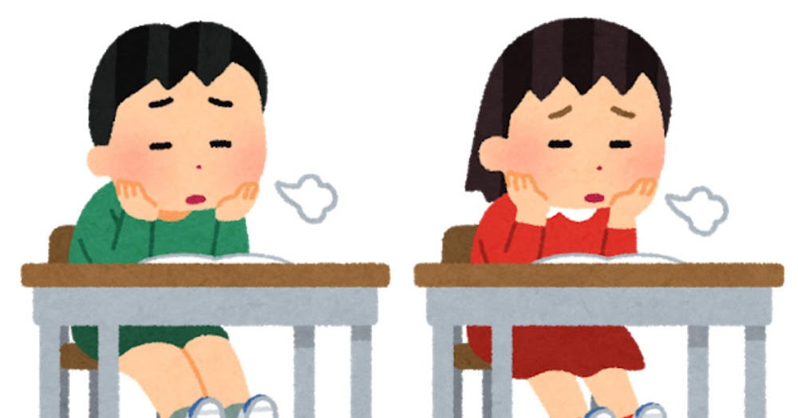
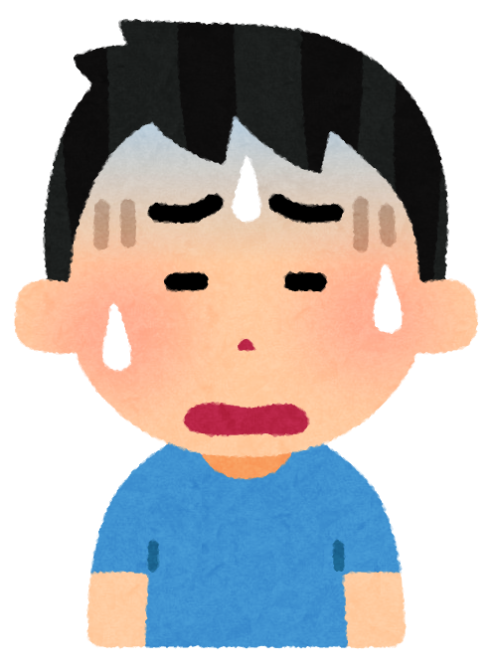
友だちの様子がいつも
と違って元気がなさそう
昨日、友だちから・・・

Slide 3
【授業の目的】
困っている友だちへの関わり方
友だちの話を聴くコツ
みんなが安心して学校生活を送る
ことができるよう、考えていきましょう

Slide 4


Slide 5
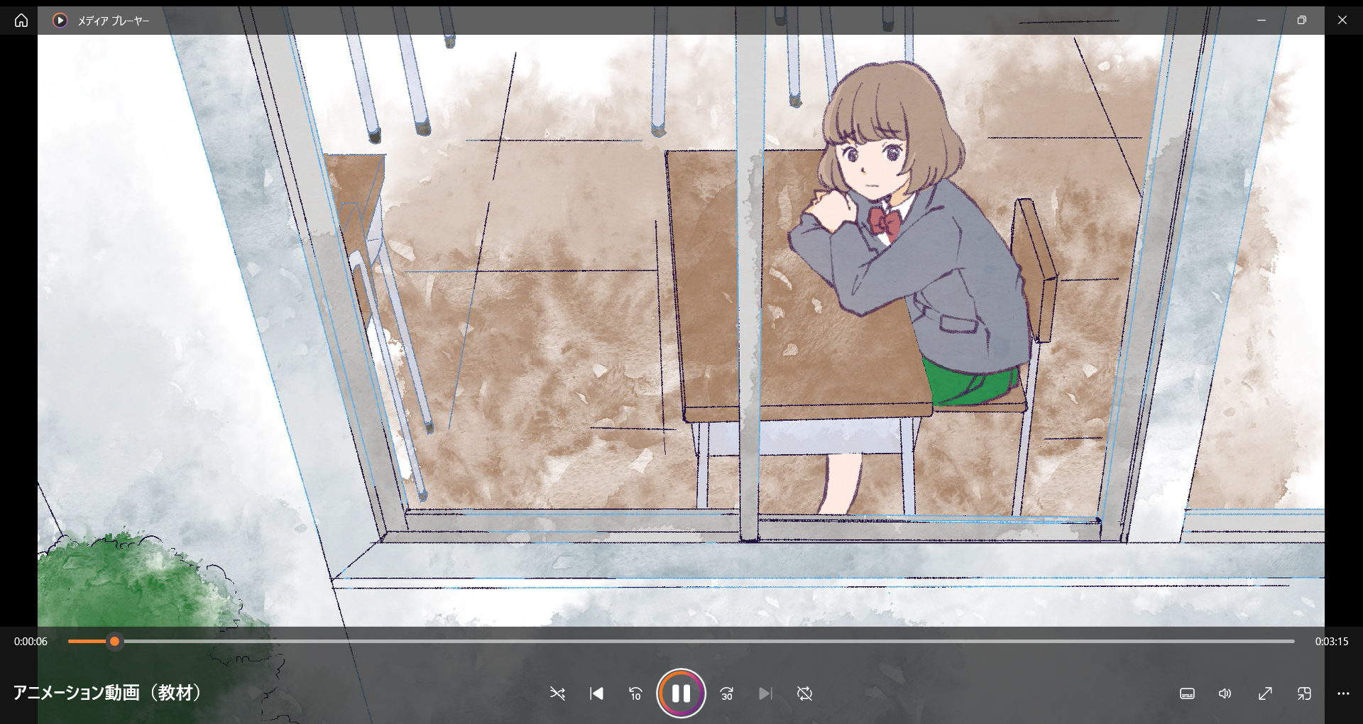
主人公の生徒は、
あることで悩みを
抱えています

Slide 6

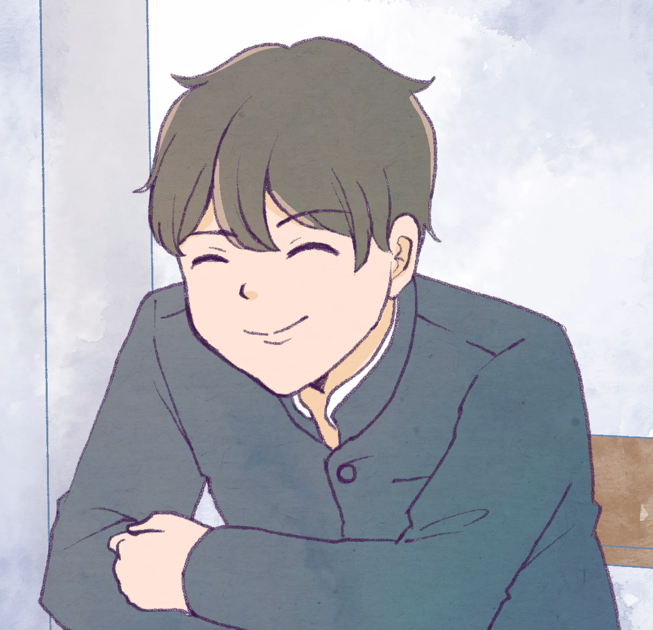
２人の声のかけ方の違いに注目しましょう

Slide 7
【ワーク１】
元気がない、困っていそうな友だちに
声をかける時のコツを考えてみましょう
※グループで意見交流をしましょう※

Slide 8
元気がない友だちに声をかける時のコツ
①気づいたことを伝える
⇒元気なさそうだけど、何かあった？等
②心配しているメッセージを伝える
③促す質問 or 提案をする
⇒良かったら、話きくよ？等

Slide 9

【ワーク２】
友だちからの相談や悩みを聴く際の
ポイント or コツについて考えましょう
※良い点を探す
※具体的なセリフ
や行動を見つける

Slide 10
相談や悩みを聴く際のポイント
①うなづきながら、話を聴く
②相手の気持ちを受け止める
共感
例）辛かったよね
③意見はアイメッセージで伝える
④心配な時は、大人に繋げる（相談する）

Slide 11

相談することのメリット
１）話すと気持ちが楽になる
２）自分は一人じゃないと感じる
３）聞いてもらえると安心する
４）解決方法がみつかる（かもしれない）
５）良いアドバイスがもらえる（こともある）

Slide 12

友だち：はぁ…（溜息をして落ち込んでいる様子）
あなた：
友だち：昨日、成績のことで親から結構怒られて・・・自分的に
は頑張って勉強しているつもりだけど、「努力が足りない」とか
「もっと勉強しろ」とか言われて。頑張っても怒られるだけで
何だか余計に勉強する気がなくなった・・・今日塾もあるけど、
行きたくないと思って・・・
あなた：

Slide 13
友だち：はぁ…（溜息をして落ち込んでいる様子）
元気なさそうだけど、何かあった？
良かったら話聴くよ？
友だち：昨日、成績のことで親から結構怒られて・・・自分的に
は頑張って勉強しているつもりだけど、「努力が足りない」とか
「もっと勉強しろ」とか言われて。頑張っても怒られるだけで
何だか余計に勉強する気がなくなった・・・今日塾もあるけど、
行きたくないと思って・・・
頑張っているのに、もっと勉強しろとか言われるのは辛いよね。
そんなことがあったら、やる気もなくなるし、塾も嫌だなって思うよね。
勉強もこともあるし、どうしたらいいか先生にも相談してみる？

Slide 14
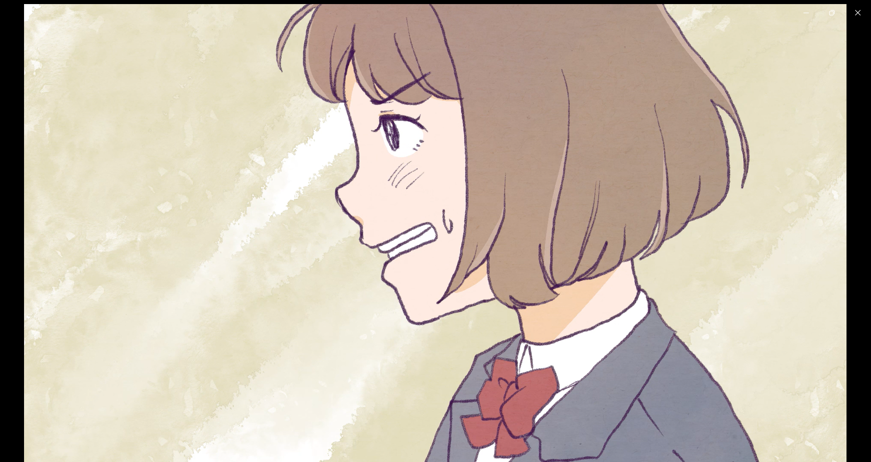

Slide 15
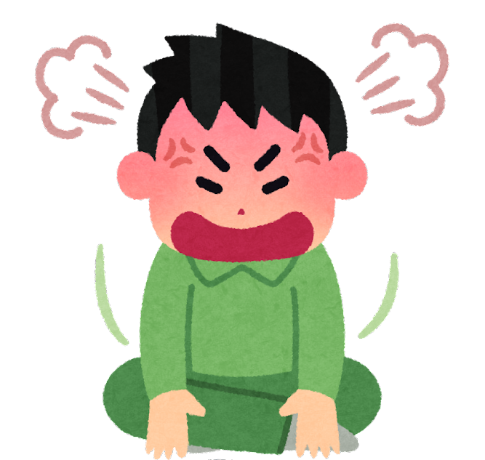
主人公の女の子は、男の子に対し
どうして「ほっておいてよ！」と言ったの？
話を聴く姿勢、意識が大切
心配して声をかけてくれたのに
うるさい！ほっておいてよ！

Slide 16
本当は悩んでいる、困っているのに
素直に話ができない心理状態とは？
１）今は話したくなかった
２）思わず強がってしまった
３）そっとしておいてほしかった
４）どうしてよいかわからず混乱していた

Slide 17
人は、悩んでいる時、うまく話ができない
ことや素直に相談できないことがあります
〇友だちの心理状態を考える
〇心配していることを伝え、一度ひく
〇様子をみてまた声をかける
魔法の言葉：ありがとう＆ごめんね

Slide 18

安心して学校生活を送るためには
悩みを相談できる雰囲気
みんなで支え合える学校
かけがえのない存在

